Slide 1
ΜΕΤΑΒΑΣΗ ΑΠΟ ΤΟΝ ΠΑΙΔΙΚΟ ΣΤΑΘΜΟ ΣΤΟ ΝΗΠΙΑΓΩΓΕΙΟ
4^{ο} ΝΗΠΙΑΓΩΓΕΙΟ ΧΙΟΥ
Χρύσα Πολυζωγοπούλου
Σύμβουλος Εκπαίδευσης Νηπιαγωγών Ν. Χίου & Ν. Σάμου

Slide 2
Μεταβάσεις….
Έως τη στιγμή που θα φτάσει ένα παιδί στο Νηπιαγωγείο έχει βιώσει πολλές διαφορετικές μεταβάσεις
Πρόκειται για διαδικασίες που ξεκινούν από τη γέννηση και συνεχίζουν δια βίου
Η μετάβαση στο Νηπιαγωγείο περιλαμβάνει πολλούς παράγοντες οι οποίοι αλληλοεπιδρούν μεταξύ τους

Slide 3
Τι σημαίνει μετάβαση στο Νηπιαγωγείο?
Προσαρμογή σε μια νέα κατάσταση με :
διαφορετικές απαιτήσεις/ευθύνες
διαφορετικές υποχρεώσεις
διαφορετικούς ρόλους
για το παιδί και για τους γονείς

Slide 4
Γιατί είναι σημαντικό να γίνει ομαλά?
σχολική εξέλιξη
κοινωνικοποίηση
ακαδημαϊκή πορεία
Η διαδικασία ολοκληρώνεται συνήθως τις πρώτες εβδομάδες φοίτησης και πάντοτε εξαρτάται από τον προσωπικό ρυθμό ανάπτυξης του παιδιού και το οικογενειακό/κοινωνικό περιβάλλον
Γονείς και εκπαιδευτικοί προετοιμάζουμε το παιδί να προβλέψει, να ελέγξει και να διαχειριστεί τις αλλαγές

Slide 5
Τι αλλάζει για το παιδί?
η ομάδα συμμαθητών
ο σχολικός χώρος και η διαρρύθμιση της τάξης
οι εκπαιδευτικοί
οι σχολικοί κανόνες
ο τρόπος εργασίας
το ωρολόγιο πρόγραμμα και το Πρόγραμμα Σπουδών
το ελεύθερο παιχνίδι/κίνηση μέσα στην αίθουσα
η αξιολόγηση της σχολικής επίδοσης

Slide 6
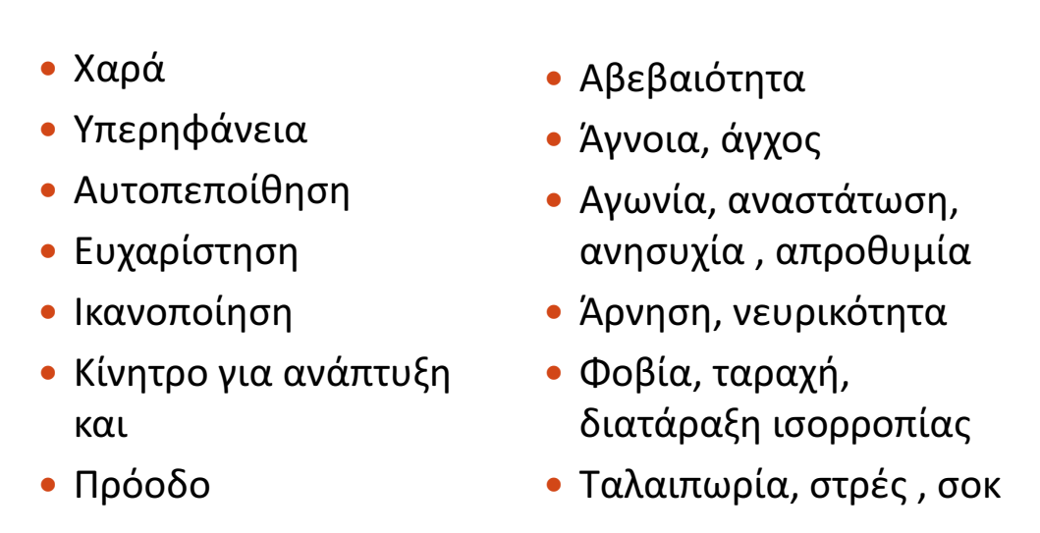
Ποια συναισθήματα προκαλούν αυτές οι αλλαγές

Slide 7
Πώς μπορεί να αντιδράσει το παιδί σε αυτές τις αλλαγές?
Δεν πηγαίνει ευχάριστα στο σχολείο ή αρνείται να πάει
Διεκδικεί έντονα τον εκπαιδευτικό
Δεν κατανοεί τις οδηγίες του εκπαιδευτικού
Προσπαθεί να είναι το επίκεντρο
Κουράζεται εύκολα
Αλλάζει συμπεριφορά (πχ επιθετικότητα, δεν τρώει δεκατιανό)
Αρνείται να κάνει φίλους
Αδιαφορία-παθητική στάση
Δεν μοιράζεται τις εμπειρίες του από το σχολείο

Slide 8
Τι θα πρέπει να έχει κατακτήσει ένα παιδί πριν την είσοδό του στο Νηπιαγωγείο
  Να πηγαίνει μόνο του στην τουαλέτα και να μπορεί να πλένει τα χέρια του
  Να ντύνεται και να ξεντύνεται μόνο του
  Να αναγνωρίζει και να φροντίζει τα πράγματά του
  Να μπορεί ν’ ανοίγει και να κλείνει την τσάντα του
  Να τρώει μόνο του
  Να απαντά όταν το καλούν με τ’ όνομά του

Slide 9
Συζήτηση με το παιδί
Να παίζει με τα άλλα παιδιά
Να μοιράζεται τα πράγματα του Νηπιαγωγείου με τα άλλα παιδιά
Να ακούει και να παρακολουθεί τις οδηγίες της/του νηπιαγωγού
Να ρωτάει όταν δεν γνωρίζει κάτι
Να ζητάει κάτι που χρειάζεται
Να εκφράζει αυτό που το ευχαριστεί ή το δυσαρεστεί

Slide 10
Πρακτικές συμβουλές σε σχέση με το παιδί
Επίσκεψη στο νηπιαγωγείο να δει τους χώρους (κατόπιν συνεννόησης με τους εκπαιδευτικούς)
Ενθάρρυνση του παιδιού για το νέο περιβάλλον
Τα προσωπικά αντικείμενα (τσάντα, παγούρι κλπ.) να τα έχει επιλέξει το παιδί
Αντικαταστήστε τη λέξη ‘’δασκάλα’’ με το πραγματικό όνομα (πχ. κ. Μαρία)
Η τσάντα να περιέχει μόνο τα απαραίτητα που θα υποδείξει το νηπιαγωγείο
Να κοιμάται νωρίς και να έχει πάρει πρωινό στο σπίτι

Slide 11
Οι γονείς…
Επικοινωνία με το σχολείο
Συνεργασία με τους εκπαιδευτικούς
Τήρηση των κανόνων και του πλαισίου λειτουργίας του σχολείου
Ποιοτικός χρόνος μαζί με το παιδί
Υποστήριξη από φορείς (εάν απαιτείται)
Αποφυγή σύγκρισης (παιδιών, σχολείων, εκπαιδευτικών)
Εστίαση στο νέο ρόλο του γονέα και όχι του παιδιού
Αντιμετώπιση και αποβολή του άγχους

Slide 12
Πρακτικές συμβουλές για τους γονείς
Εκφράστε όλες τις απορίες σας στην πρώτη συνάντηση με τους εκπαιδευτικούς
Δώστε χρόνο στον εκπαιδευτικό να γνωρίσει το παιδί σας
Διατηρείτε συχνή επικοινωνία με το σχολείο και τους εκπαιδευτικούς στο χρόνο και στο πλαίσιο που θα ορίσει κάθε σχολείο
Δεκτικότητα σε αυτά που θα επισημάνουν οι εκπαιδευτικοί για την καλύτερη προσαρμογή και πορεία του παιδιού
Διατήρηση κοινής στάσης σε βασικά ζητήματα με το Νηπιαγωγείο (κανόνες, συμπεριφορά σε φίλους κ.λπ)

Slide 13
Τι θα πρέπει να αναμένετε το πρώτο διάστημα
Ομαδική ενημερωτική συνάντηση για θέματα λειτουργίας-πριν τον αγιασμό
Προσαρμογή τις πρώτες μέρες
Παιδαγωγική συνάντηση αρχές Οκτωβρίου (θέματα διδασκαλίας, Πρόγραμμα Σπουδών κλπ)
Σεπτέμβριος: ευέλικτο πρόγραμμα δραστηριοτήτων-έμφαση στις κοινωνικές και επικοινωνιακές δεξιότητες
Οκτώβριος: εφαρμογή εκπαιδευτικού προγράμματος (προσαρμογή στις μαθησιακές/αναπτυξιακές ανάγκες)

Slide 14
Βασικές πληροφορίες
Τα τμήματα είναι μεικτά (νήπια-προνήπια)- η κατανομή γίνεται με συγκεκριμένα κριτήρια που καθορίζονται από τη νομοθεσία
Το Πρόγραμμα Σπουδών περιλαμβάνει δραστηριότητες από διάφορες Θεματικές Ενότητες (Γλώσσα, Μαθηματικά, Φυσικές Επιστήμες, ΤΠΕ, Τέχνες κλπ)
Αγγλικά : 2 διδακτικές ώρες/ εβδομάδα
Εργαστήρια Δεξιοτήτων (κύκλοι θεμάτων)

Slide 15

Ευχαριστώ για την προσοχή σας!

